Slide 1
Exploration de l’expérience d’apprentissage en classe flexible
Webinaire
18 septembre 2019
Les Après-cours FGA
Martin Lahaie, conseiller pédagogique, CEA du Chemin-du-Roy, Nadia Rousseau, chercheure, Université du Québec à Trois-Rivières Véronique Saumure, assistante de recherche, UQTR

Slide 2
Plan de la rencontre
Historique de la mise en place des sites de recherche
Fondement de l’aménagement flexible en salle de classe
Contexte de notre projet de recherche
Collecte de données
Résultats jusqu’à maintenant et à venir

Slide 3
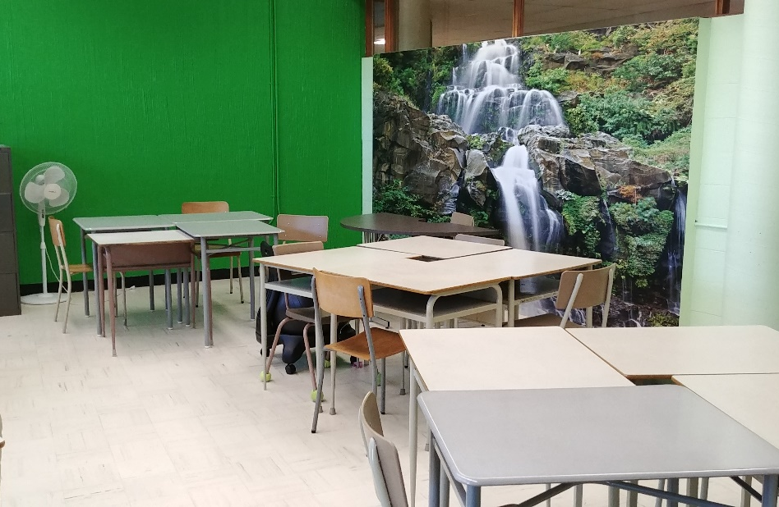
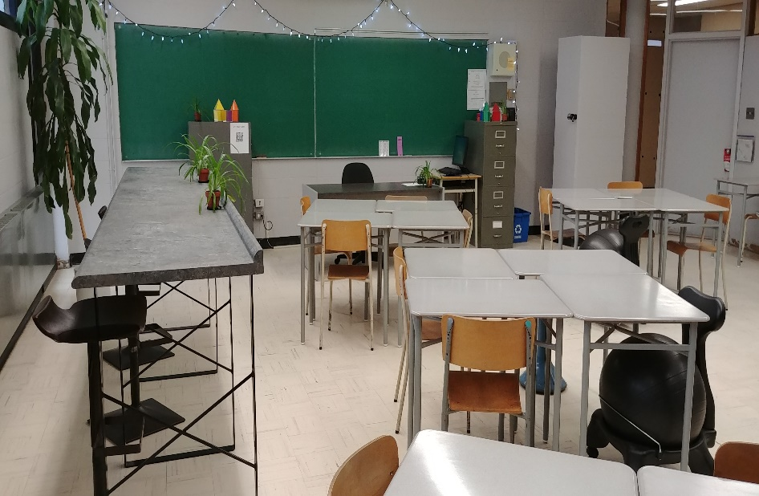
Historique de la mise en place des sites de recherche
Yanick Buisson
enseignant de français FBC
Sylvie Gravel
enseignante de mathématique FBD

Slide 4
Fondement de l’aménagement flexible en salle de classe
Offrir des choix à l’élève
Meilleur connaissance de soi
Permettre à l’élève de faire des choix en fonction de ses besoins réels pour favoriser son apprentissage

Slide 5
Contexte de notre projet de recherche
Aide financière :
mesure 15161 - Projets particuliers visant le retour, le maintien en formation et la réussite scolaire d'une clientèle adulte ciblée
Pour la classe de français FBC
Pour la classe de mathématique FBD
En moyenne 15 élèves/gr. de 10h/sem.
3h/sem de coenseignement
Entrée et sortie variables
Multisigles
En moyenne 28 élèves/gr. de 10h/sem.
8h/sem de coenseignement
Entrée et sortie variables
Multisigles

Slide 6
Contexte de notre projet de recherche
- suite
Classe | FRA – FBC | MAT - FBD
Flexible | 14 | 26
Non-flexible (contrôle) | 22 | 23
Total | 36 | 49
Élèves volontaires
Abandon, interruption, retour

Slide 7
Collecte de données
Type de collecte | FRA – FBC | MAT - FBD
Questionnaire | 36 | 49
Entrevues | 5 | 5
Questionnaires :
  Mesure le degré d’engagement de l’élève
    À l’entrée et à la sortie définitive
    Flexible et non-flexible
      Différence significative d’heures entre la classe flexible et non-flexible
Entrevues :
  Mesure l’appréciation générale de la classe flexible
    15 min
    Flexible et non-flexible
      Équivalence d’heure en classe flexible et non-flexible

Slide 8
Résultats préliminaires: questionnaire individuel
Jeunes qui ne fréquentent qu’un seul contexte de formation : flexible ou non flexible
Résultats obtenus avec le questionnaire d’entrée, donc après de 1 à 6 semaines en classe.

Slide 9
Résultats préliminaires
En bref: écoute légèrement supérieure en classe flexible

Slide 10
Résultats préliminaires
En bref: vérification légèrement supérieure en classe flexible de français et situation inverse pour la classe flexible de mathématiques

Slide 11
Résultats préliminaires
En bref: résultat supérieur en classe flexible en français et légèrement supérieur en classe flexible de mathématiques

Slide 12
Résultats préliminaires
En bref: résultat supérieur en classe flexible de français et légèrement inferieur en classe flexible de mathématiques

Slide 13
Résultats préliminaires
En bref: activités perçues plus favorablement en classe flexible

Slide 14
Résultats préliminaires
Dans mon cours, je me sens...
Français | Français flexible | Mathématiques | Mathématiques flexible
À l'aise, mais pas très confortablement assise | Je me sens confiant, respecté et sur d’obtenir la réussite. L’enseignant me donne plein de conseils, de trucs et de méthodes de travail | Concentrée à résoudre les problèmes mathématique, mais je me sens parfois étouffé | Bien, j'aime la classe
Au milieu de la classe... lol Bien ! je me sens bien | Bien, parfois même inspiré | Normal, pas de sentiment précis | Bien et à l’aise
Pas très confortable sur les chaises | Très ennuyeux | Mauvaise | Relativement très bien
Triste | Bien | À l’aise /Bien | Bien

Slide 15
Résultats préliminaires
Dans mon cours, j’ai le goût de...
Français | Français flexible | Mathématiques | Mathématiques flexible
D’être confortable pour bien travailler | De réussir et de graduer | De finir le livre au plus vite | D'apprendre tout simplement
Lire plus, écrire avec moins de fautes, faire tout plus vite | Créer des histoires, m'avancer dans mes études, débattre sur certains sujets | De faire plus de problèmes mathématiques | De tout terminer et tout comprendre le plus rapidement possible
Dormir et d’essayer de travailler dans mon cahier | Travailler | Faire de la mathématique | Terminer le plus tôt possible.
Bouger un peu | Dormir | D’abandonner | M'améliorer
Partir chez moi | Toujours lire | Réussir | Plus apprendre

Slide 16
Que semble nous dire ces résultats ?
L’aménagement flexible…
  est favorable à l’apprentissage ?
  rend les élèves plus heureux ?
  rend l’enseignant plus heureux ?

Slide 17
Résultats à venir (questionnaire 2)
Suite aux résultats du questionnaire de sortie, nous pourrons étudier l’évolution de l’engagement en classe flexible et non flexible de français et de mathématiques.

Slide 18
Résultats préliminaires: entrevue individuelle
Jeunes qui fréquentent les deux contextes de formation : flexible et non flexible

Slide 19
Préférence : classe flexible (7/10)
Arguments positifs énoncés :
Environnement plus vivant (couleurs des murs, éclairage) / plus aéré
Donne de l’énergie pour faire le travail
Permet d’être plus confortable physiquement
Grand écran permet d’améliorer la communication avec l’enseignant
Changement d’environnement apprécié
Intéressant de pouvoir s’asseoir plus en hauteur : plus de concentration
Facilite la concentration
Personne n’est assis en avant de moi : je reste concentré davantage

Slide 20
Préférence : classe flexible (7/10) (suite)
Arguments positifs énoncés :
Permet de dépenser son énergie (ballons) et de bouger
Possible de changer de place selon les besoins du moment (p. ex. ballon ou tabouret)
Diagnostic semble moins lourd à gérer, la relation avec l’enseignant devient plus facile
S’il y avait eu des classes flexibles au secondaire, j’aurais probablement manqué moins de cours et j’aurais pu diplômer
C’est possible de prendre tout le temps dont tu as besoin

Slide 21
Préférence : classe traditionnelle (1/10)
Arguments positifs énoncés :
Tout le monde est équivalent dans la classe (pas de différence de hauteur assise)
Toutes les classes sont pareilles
Tout le monde est assis au même niveau pour s’entraider et travailler en équipe
Plus facile pour les liens sociaux et relations avec les amis : tout le monde est au même niveau
Aucune préférence (2/10)

Slide 22
Résultats préliminaires
Taux d’absentéisme, réussite et abandon

Slide 23
Portraits de la moyenne du taux d’absentéisme
Groupe | Non-flexible | Flexible
Français - FBC | 21 % | 13 %
Mathématique - FBD | 25 % | 24 %
En bref: taux d’absentéisme inférieur en classe flexible de français et situation légèrement inférieur en classe flexible de mathématiques

Slide 24
Observation relativement à la collecte de données
Statu de l’élève | FRA | FRA-Flexible | MAT | MAT-Flexible
En poursuite | 6 | 6 | 8 | 12
Abandon | 14 | 5 | 6 | 6
Réussi | 2 | 3 | 9 | 8
Total | 22 | 14 | 23 | 26
En bref: un nombre de réussite légèrement supérieur en classe flexible de français et l’inverse en mathématiques.
En bref: un nombre d’abandon inférieur en classe flexible de français et aucune différence en mathématiques.

Slide 25
Ce qui reste à faire…
L’exploration est terminée…
Pour la suite en 2019-2020
En attente de l’analyse de données des questionnaires.
Trouver un incitatif afin que tous élèves fréquentant les classes à l’étude, participent au projet de recherche.
Évaluer les méthodes de cueillette de données dans un contexte d’éducation des adultes. Entrevue ou questionnaire ?

Slide 26
En conclusion…

Slide 27
Appréciation positive de la classe flexible par les jeunes
Concentration
Relation avec l’enseignant
Confort et mouvement

Slide 28

Engagement des jeunes en français et en mathématiques
Mathématiques
écoute
faire de son mieux
Français
écoute
vérification
faire de son mieux
trouver erreur
intérêt
intérêt
Classe flexible plus favorable à l’engagement cognitif
  davantage favorable au contexte du français que des mathématiques
Toutefois, aucun facteur explicatif pour l’instant

Slide 29
Merci !
Martin Lahaie
martinlahaie@csduroy.qc.ca
Nadia Rousseau
Nadia.Rousseau@uqtr.ca

